Slide 1
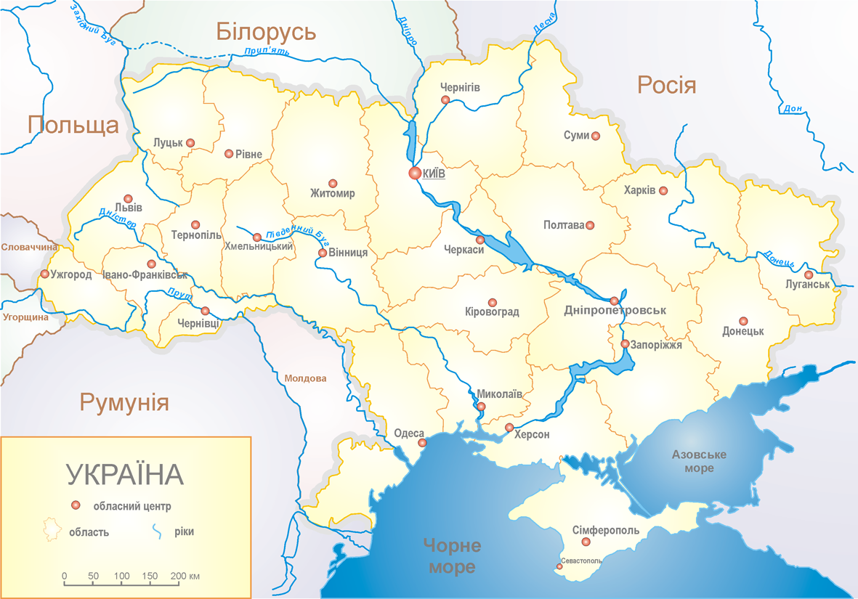
Топографічне і землевпорядне креслення

Slide 2
Топографічне і землевпорядне креслення має важливе значення в землевпорядній професії і використовується при складанні і оформленні планів, карт та землевпорядної проектної документації. Топографічне і землевпорядне креслення вивчається в тісному зв'язку із спеціальними предметами: геодезією, фотограмметрією, землевпорядним проектуванням, сільськогосподарським картографуванням, земельним кадастром, навчальними практиками, курсовим і дипломним проектуванням, де студенти удосконалюють свою креслярську майстерність.

Slide 3
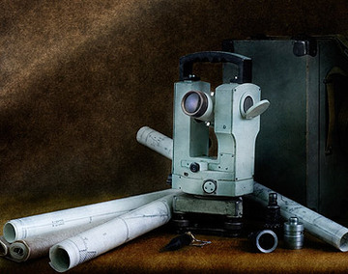
Для успішного вивчення дисципліни важливу роль відіграє організація робочого місця, наявність креслярських інструментів, обладнання і матеріалів. Краще працювати при денному освітленню, у світлих кабінетах.
Всі завдання потрібно виконувати послідовно, дотримуючись методичних вказівок. Приступати до виконання наступних завдань потрібно тільки після завершення попередніх.

Slide 4
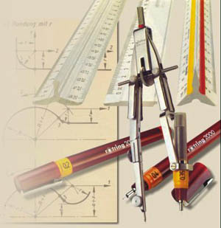
Освоїти предмет без унаочнень неможливо, тому потрібно використовувати діючі умовні знаки, зразки шрифтів та виробничу графічну документацію.
Починають вивчати предмет із засвоєння роботи креслярським пером, рейсфедером, кронциркулем, потім вивчають шрифти, умовні знаки, роботу акварельними фарбами. Засвоївши це, студенти вчаться креслити і оформляти землевпорядну документацію, кадастрові плани і карти, топографічні плани, фотоплани та іншу документацію.

Slide 5
Вивчивши предмет студент повинен оволодіти такими уміннями:
- проводити наладку креслярських інструментів і готувати їх до креслярських робіт;
- виконувати елементи графіки олівцем, рейсфедером, кронциркулем, кривоніжкою та креслярським пером;
- викреслювати топографічні і землевпорядні знаки ;
- викреслювати і оформляти землевпорядну і кадастрову документацію;
- копіювати креслення різними способами, в тому числі із зміною масштабу;
- розмножувати креслення за допомогою сучасної копіювальної техніки;
- ілюмінувати плани землекористувань та проектних ділянок;
- викреслювати і оформляти топографічні плани та віддешифровані аерофотознімки та фотоплани.

Slide 6
Поняття про матеріали землеустрою у графічному зображенні
Документація із землеустрою - затверджені в установленому порядку текстові та графічні матеріали, якими регулюється використання та охорона земель державної, комунальної та приватної власності, а також матеріали обстеження і розвідування земель, авторського нагляду за виконанням проектів тощо.

Slide 7
По кожному об'єкту землеустрою розробляють (формують) документацію із землеустрою у вигляді програм, схем, проектів, тематичних карт (атласів), матеріалів (технічних звітів) обстежень і вишукувань.

Slide 8
До документації із землеустрою належать:
- загальнодержавні та регіональні програми використання і охорони земель;
- схеми землеустрою і техніко-економічні обґрунтування використання і охорони земель адміністративно-територіальних утворень;
- проекти встановлення і зміни меж адміністративно-територіальних утворень, міст та інших поселень;
- проекти організації та встановлення меж територій з особливими природоохоронними, рекреаційними і заповідними режимами;
- проекти формування земель комунальної власності територіальних громад у населених пунктах та розмежування земель державної і комунальної власності;

Slide 9
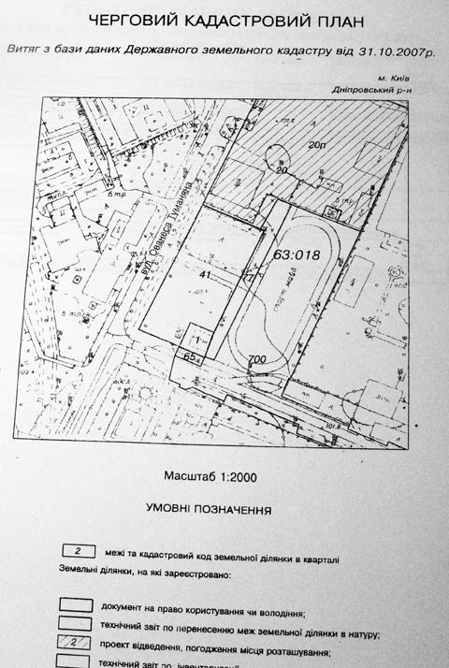
- проекти відведення земельних ділянок;
- проекти створення нових та впорядкування існуючих землеволодінь і землекористувань;
- проекти землеустрою, що забезпечують еколого-економічне обґрунтування сівозмін та упорядкування угідь;
- проекти впорядкування територій у межах міст та інших поселень;
- робочі проекти з рекультивації порушених земель, захисту ґрунтів від ерозії та інших негативних процесів, поліпшення сільськогосподарських земель, підвищення родючості земель, встановлення та закріплення меж земельних ділянок;
- документи, що посвідчують право власності або користування землею;
- матеріали з виявлення і консервації деградованих сільськогосподарських угідь і забруднених земель;
- спеціальні тематичні карти (атласи) стану і використання земельних ресурсів.

Slide 10
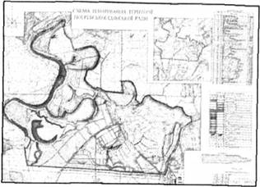
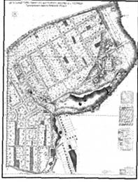
Землевпорядну документацію можна поділити на такі основні види:
1. Прогнозна і передпроектна документація із землеустрою (генеральні і регіональні схеми використання та охорони земельних ресурсів), які розробляються для вирішення проблем організації раціонального використання і охорони земель у комплексі з іншими природоохоронними заходами.
2. Схеми землеустрою області, району, ради, які є основними передпроектними землевпорядними розробками, для підготовки рішень з організації раціонального використання та охорони земель, формування нових форм землеволодіння і землекористування, можливого переселення громадян в райони, не забруднені радіонуклідами тощо, розміщення рекреаційних зон, територій природоохоронного, природно-заповідного і оздоровчого призначення, великих меліоративних систем тощо.

Slide 11
3. Техніко-економічні обґрунтування використання та охорони земель відповідних адміністративно-територіальних утворень або зміни їхніх меж.
4. Матеріали земельно-оціночних робіт, які використовуються для оцінювання продуктивності або екологічної стабільності землекористування.
5. Матеріали з установлення в натурі (на місцевості) меж адміністративно-територіальних утворень.
6. Плани земельно-господарського устрою земель, які не підлягають забудові або тимчасово не забудовані у межах населених пунктів.
7. Матеріали інвентаризації земель усіх категорій.
8. Матеріали зі створення земельно-інформаційних систем, ведення автоматизованих банків (фондів) тематичних карт і планів стану і використання земель, системи автоматизованого землевпорядного проектування тощо.

Slide 12
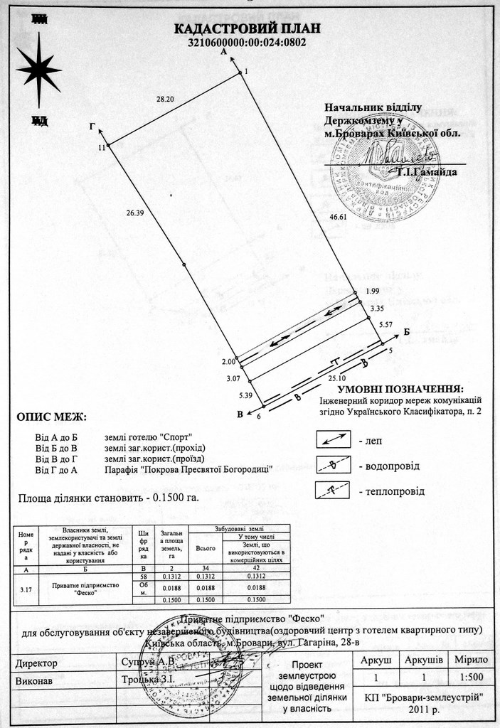
Основним графічним домукентом є план земельної ділянки
План земельної ділянки — це графічне зображення, що відображає місцезнаходження, зовнішні межі земельної ділянки та межі земель, обмежених у використанні і обмежених (обтяжених) правами інших осіб (земельних сервітутів), а також розміщення об’єктів нерухомого майна, природних ресурсів на земельній ділянці.

Slide 13
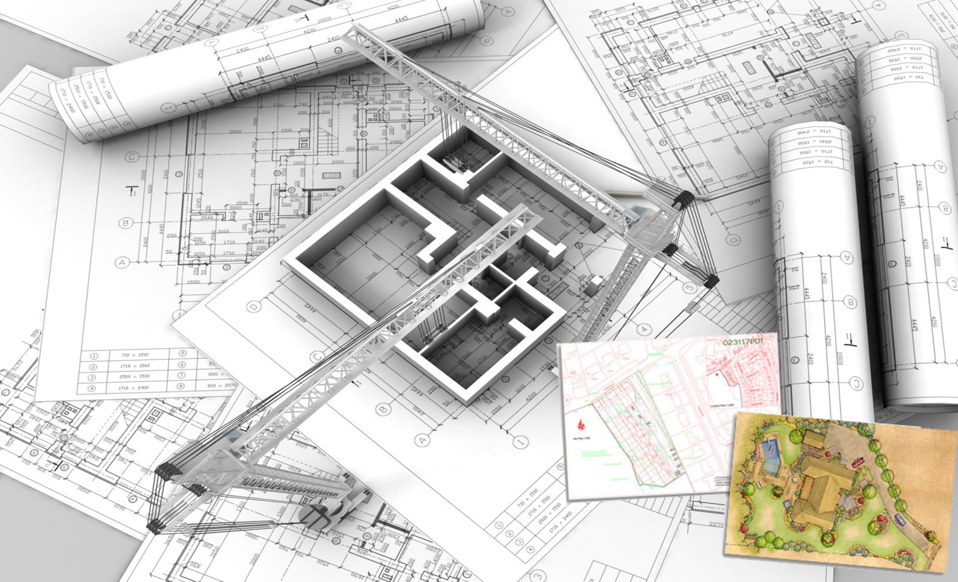
Креслення є основою для інших спецдисциплін, таких як землевпорядне проектування, земельний кадастр, геодезичні роботи при землеустрої, землеустрій населених пунктів та курсового і дипломного проектування.
Якісне виконання креслення не залежить від гарного почерку, ні від художніх здібностей , а це – довготривала практика та робота над власними помилками та постійне удосконалення вмінь

Slide 14
Дякую за увагу!

